Slide 1
Кыштымский филиал
ГБПОУ «Миасский медицинский колледж»
Классный час
«Город,
в котором я учусь»

Slide 2
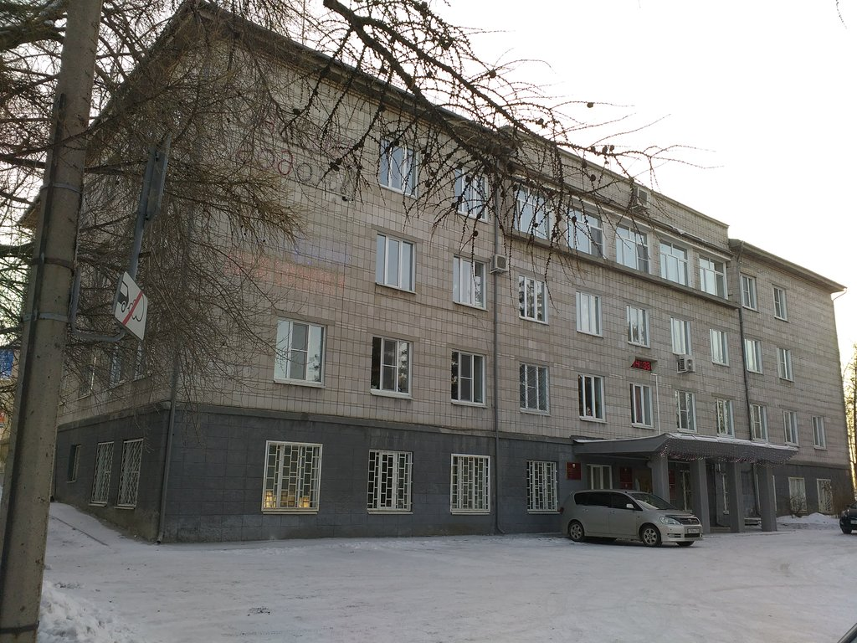
Административное здание города Кыштыма

Slide 3

ГЕРБ города Кыштыма

Slide 4
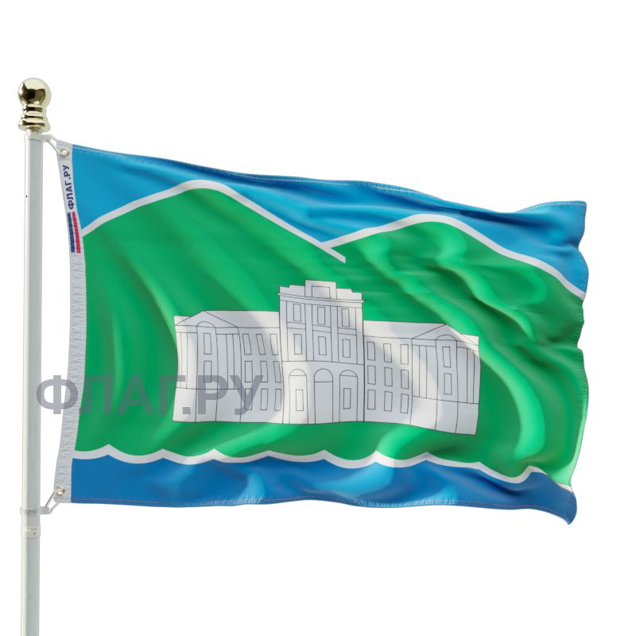
Флаг города Кыштыма

Slide 5
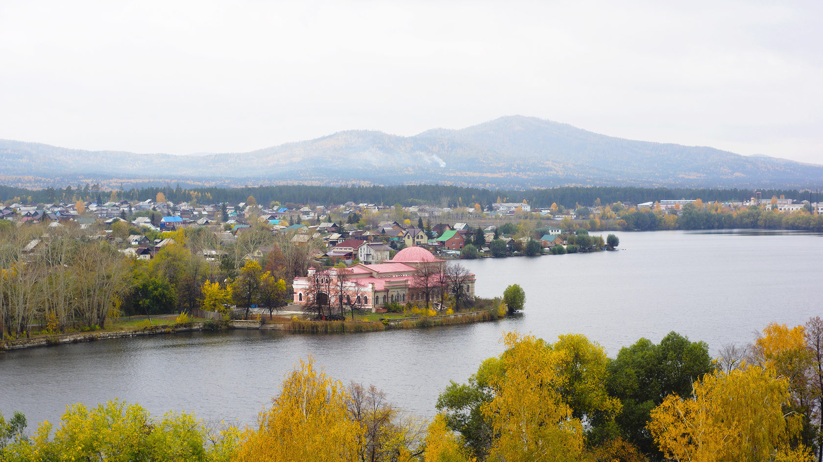
Основание Кыштыма пришлось на 1757г.

Slide 6
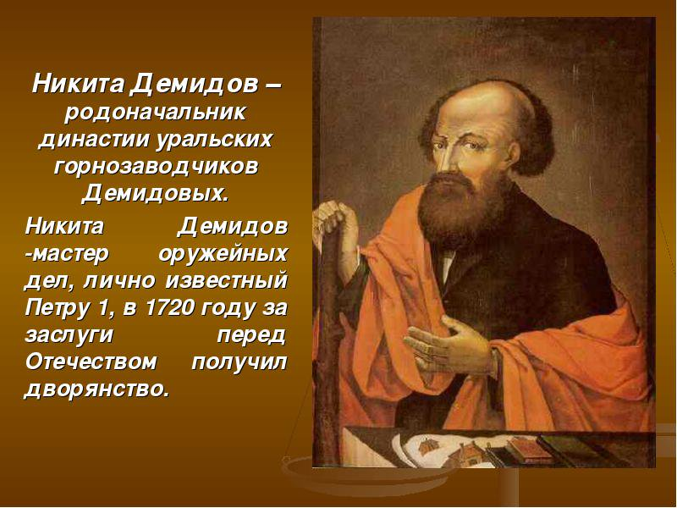
Никита Демидов
(1656- 1725)

Slide 7
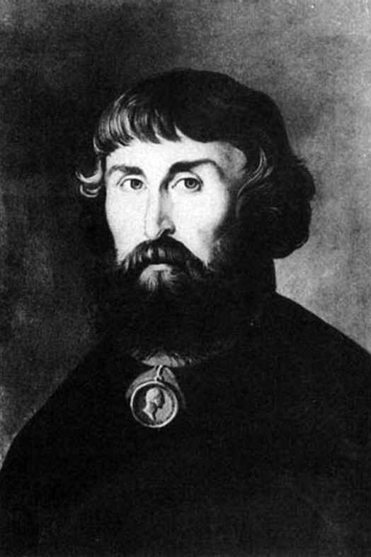
Лев Иванович Расторгуев
(1809-1823)

Slide 8
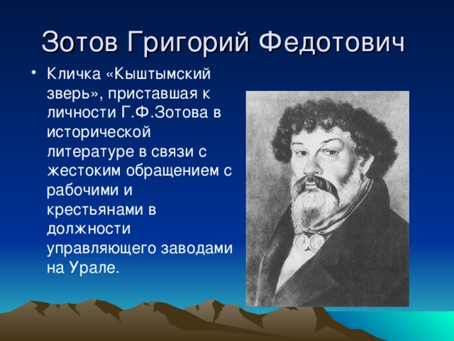

Slide 9
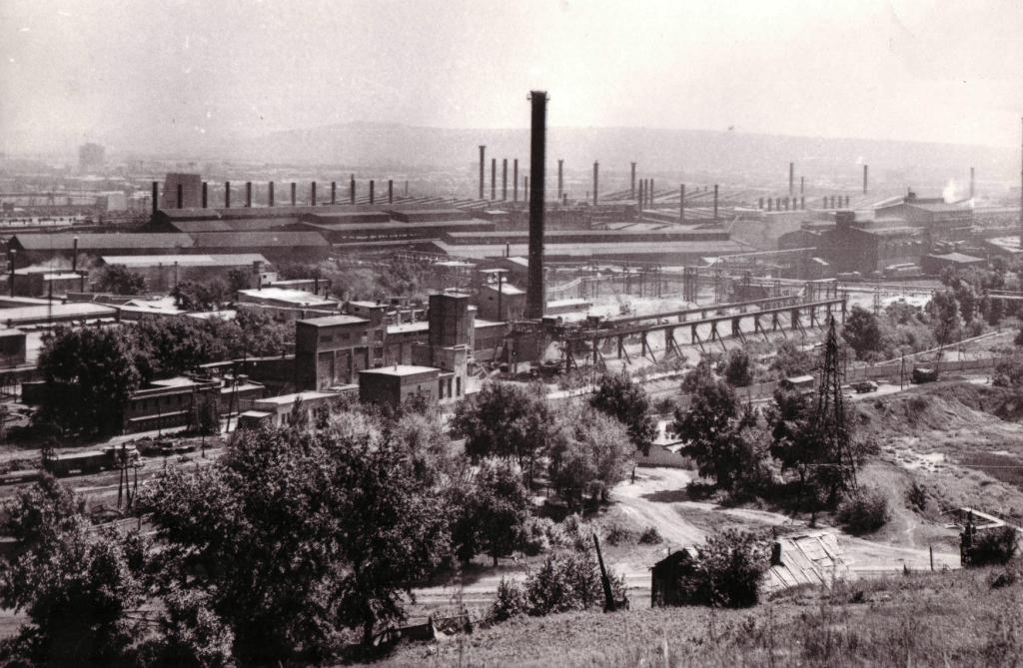
Кыштымский завод

Slide 10
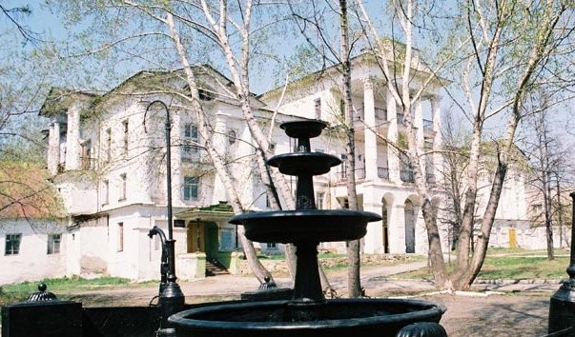
Усадьба Демидова
"Белый дом"

Slide 11
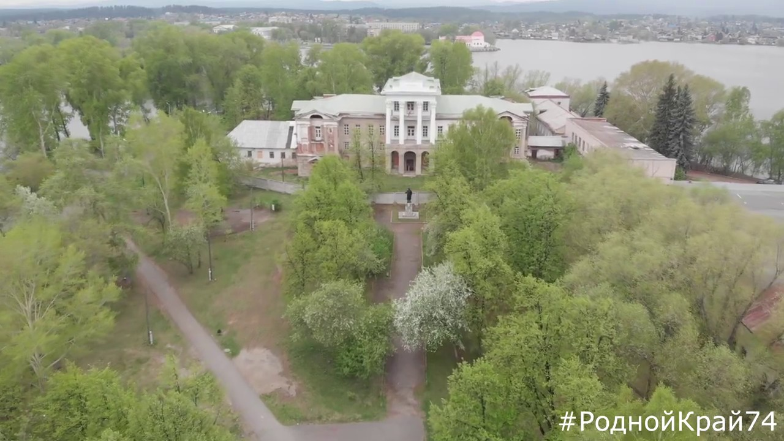

Slide 12
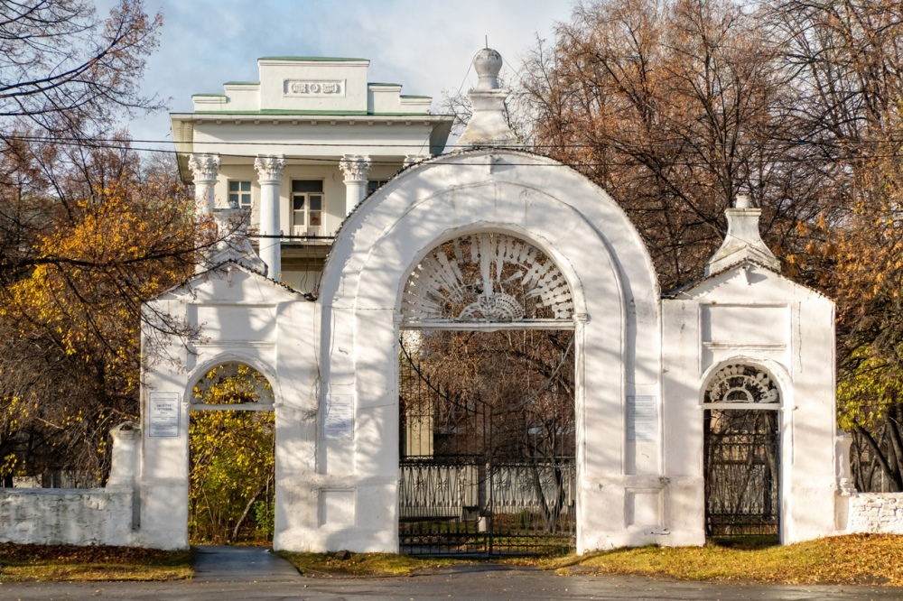
Главные ворота усадьбы

Slide 13
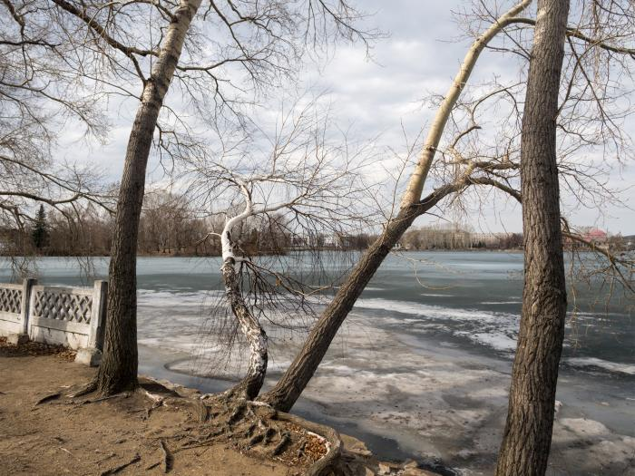
Парковая зона усадьбы

Slide 14
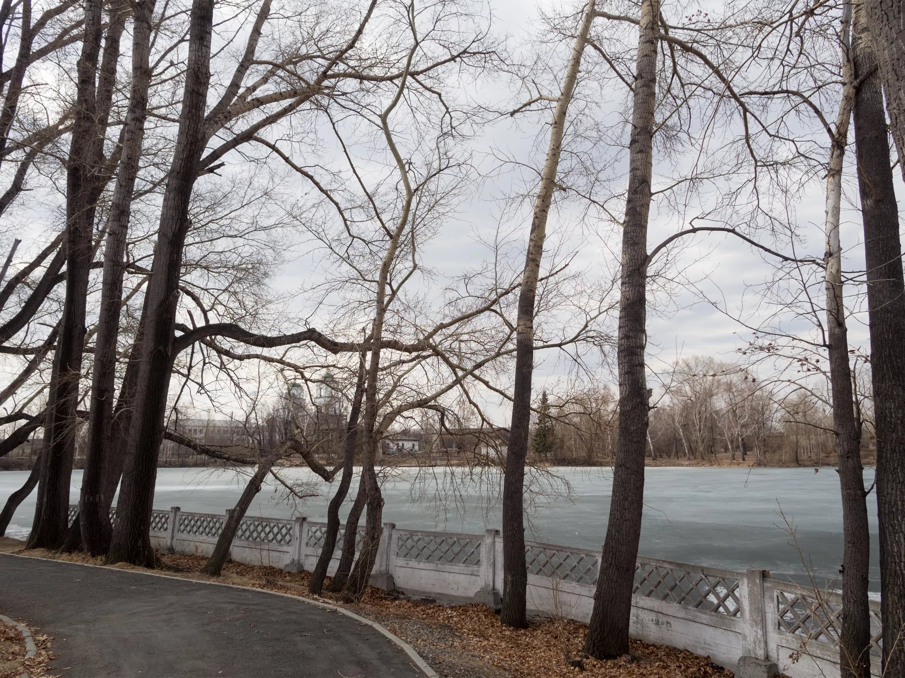

Slide 15
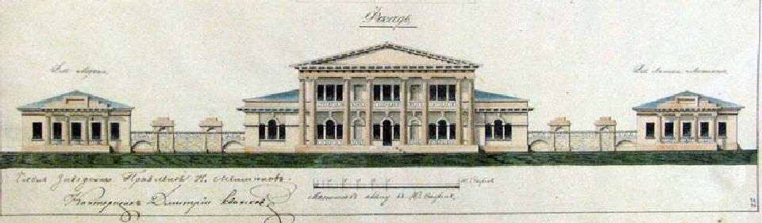
Кыштымский госпиталь. Фасад
1840г.

Slide 16
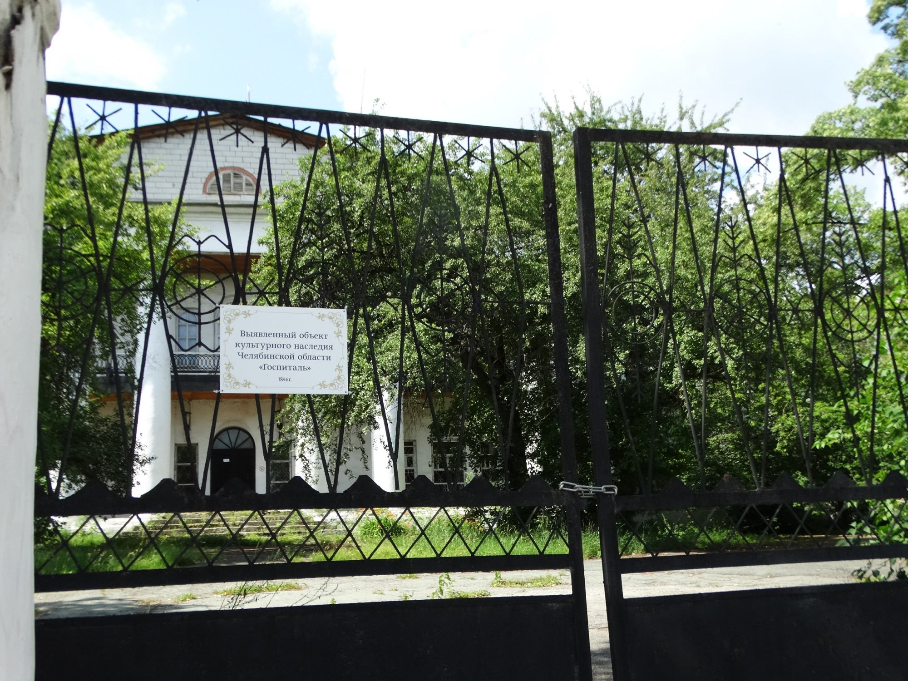
Памятник культурного наследия Южного Урала

Slide 17
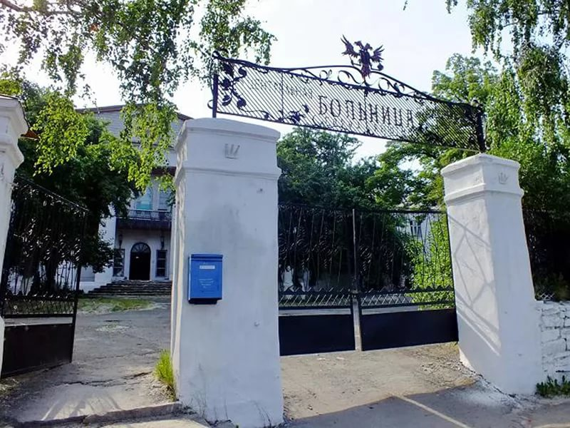

Slide 18
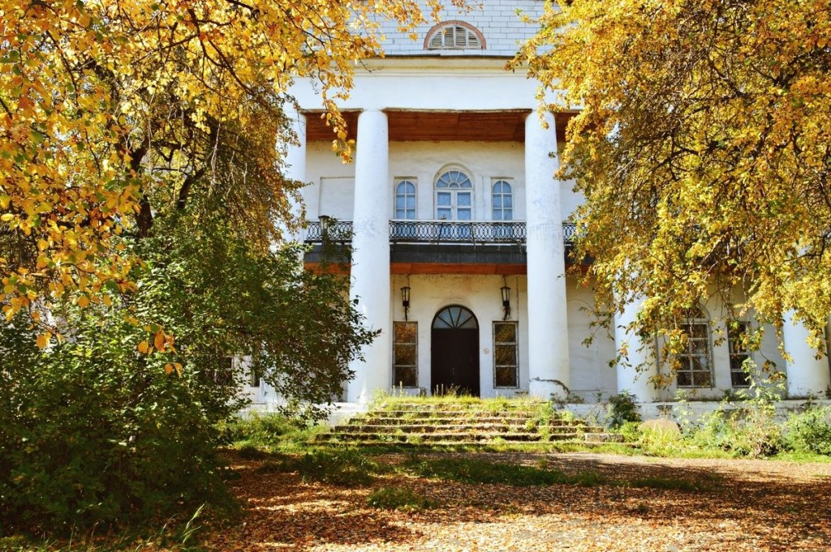

Slide 19

Кыштымские врачи в истории города Кыштыма

Slide 20
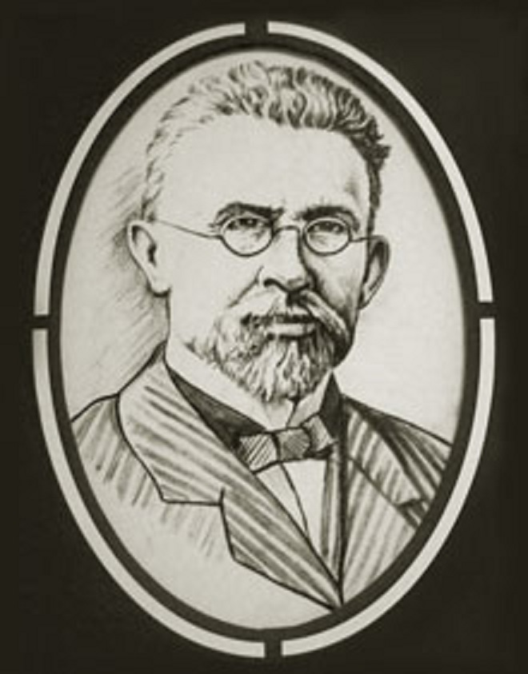
Дмитрий Петрович Никольский (1855-1918)

Slide 21
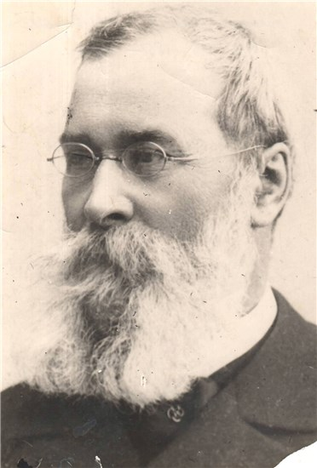
Алексей Константинович Бухвостов

Slide 22
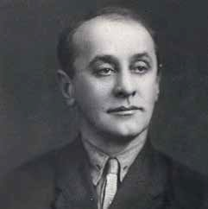
Доктор-легенда: С.Д. Нарбутовских

Slide 23
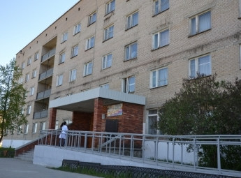
Медицинский колледж

Slide 24
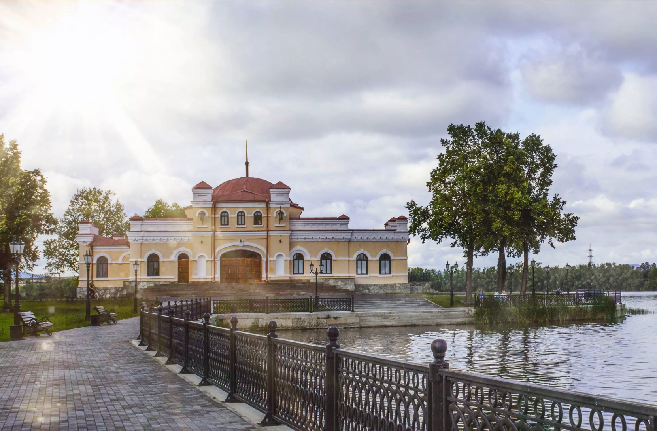
Здание Народного дома

Slide 25
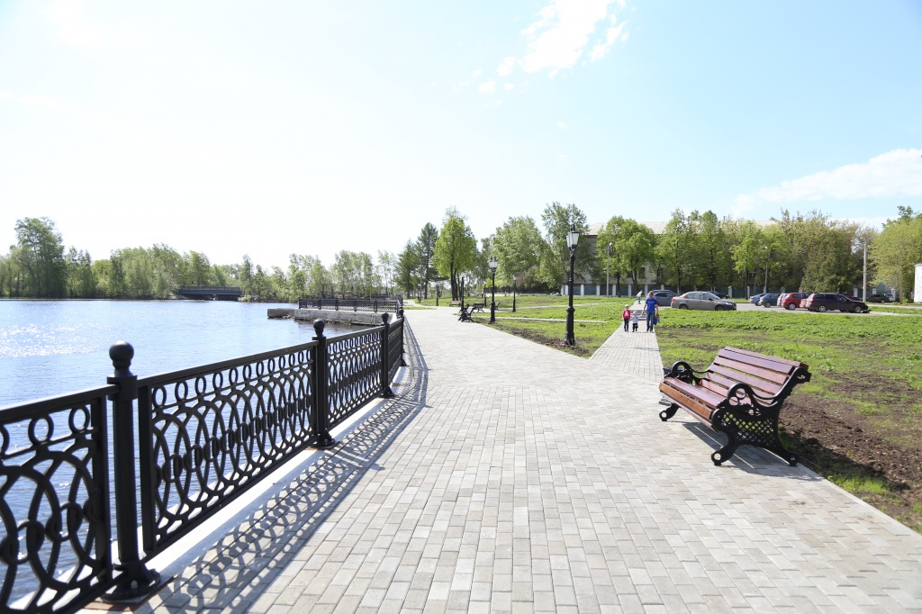
Набережная Народного дома

Slide 26
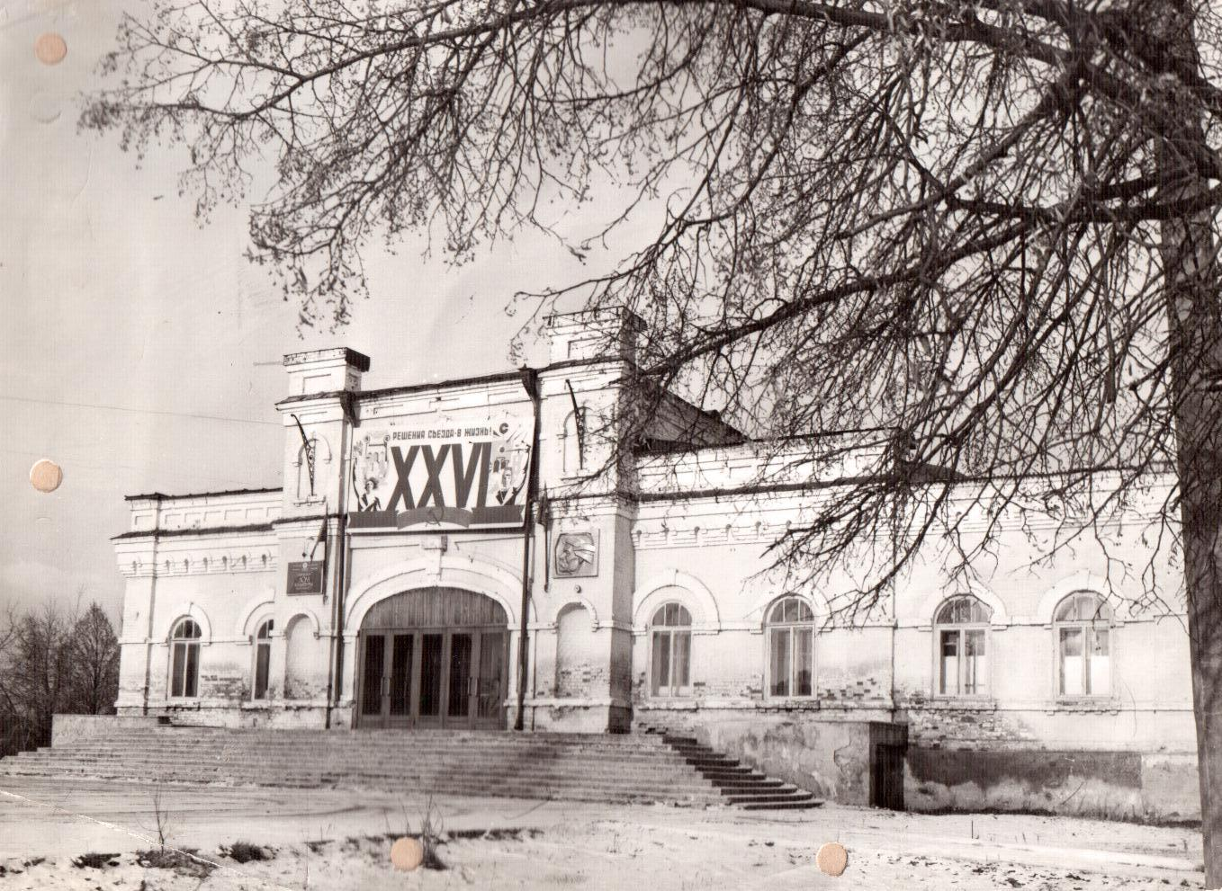
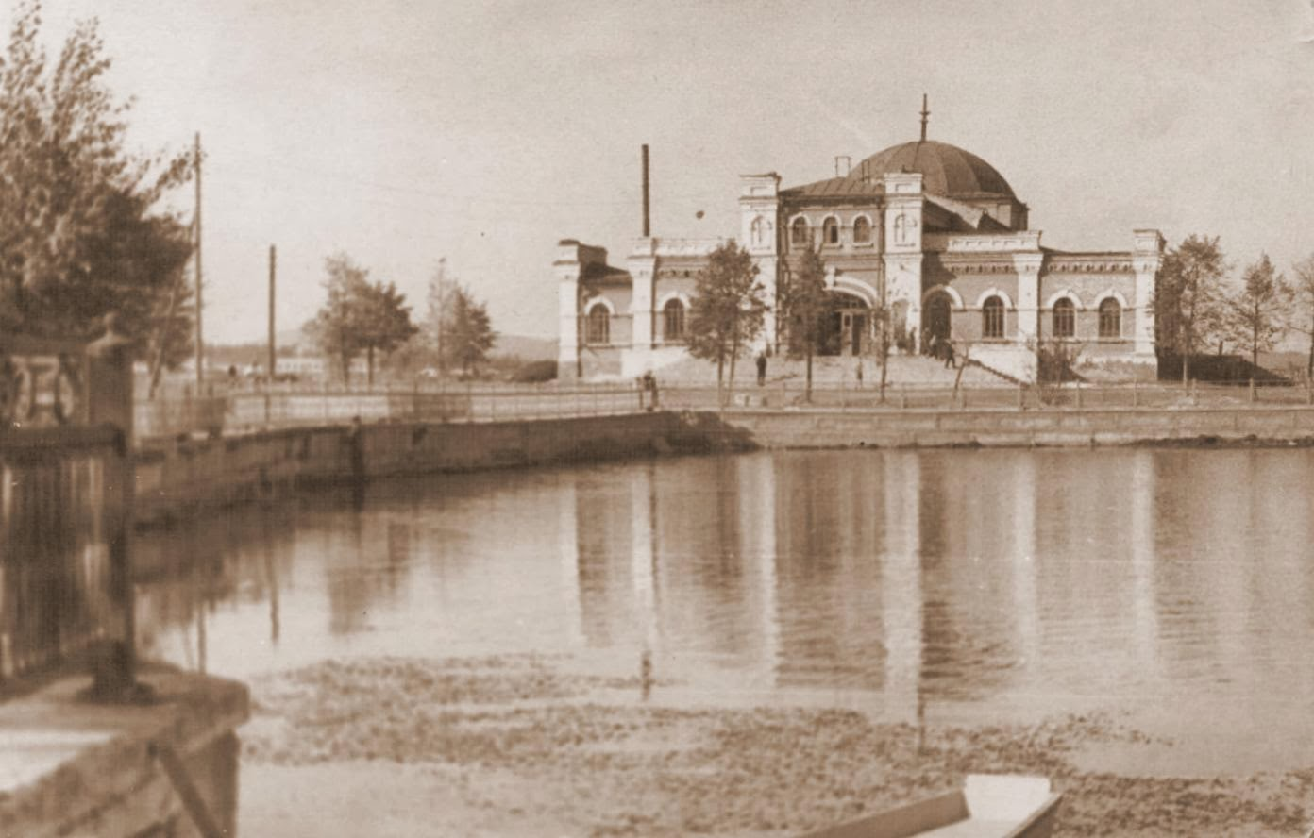
Народный дом
(старые фото)

Slide 27
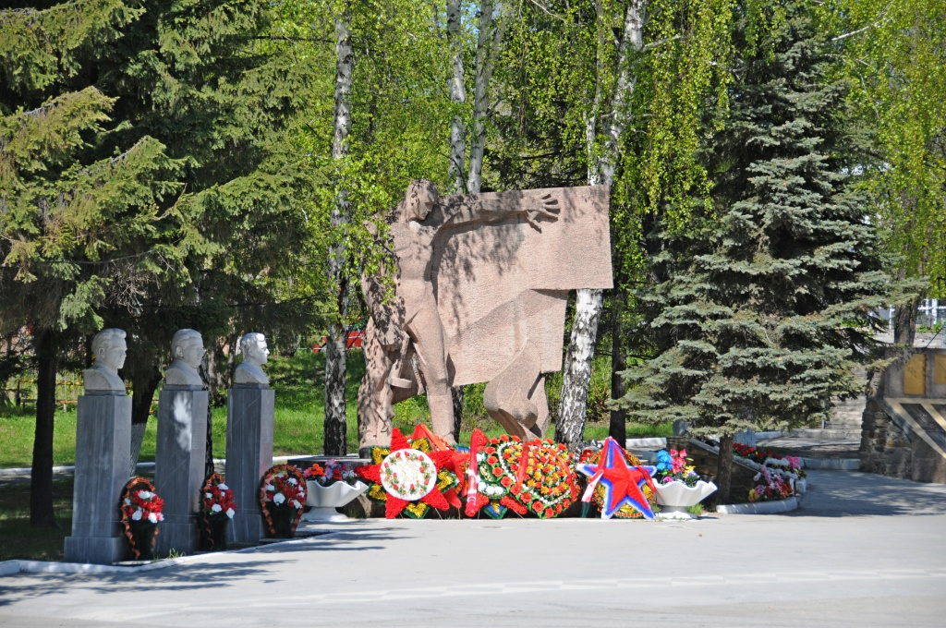
Мемориальный комплекс -памятник кыштымцам

Slide 28
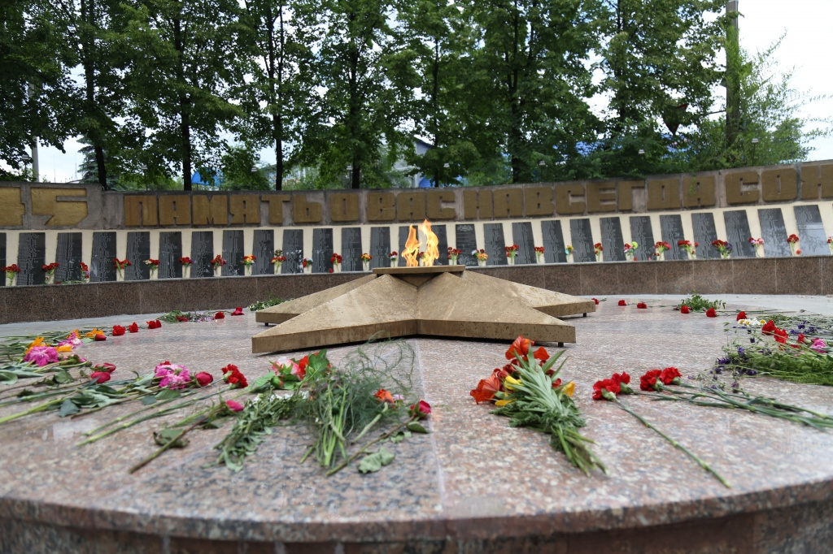

Slide 29
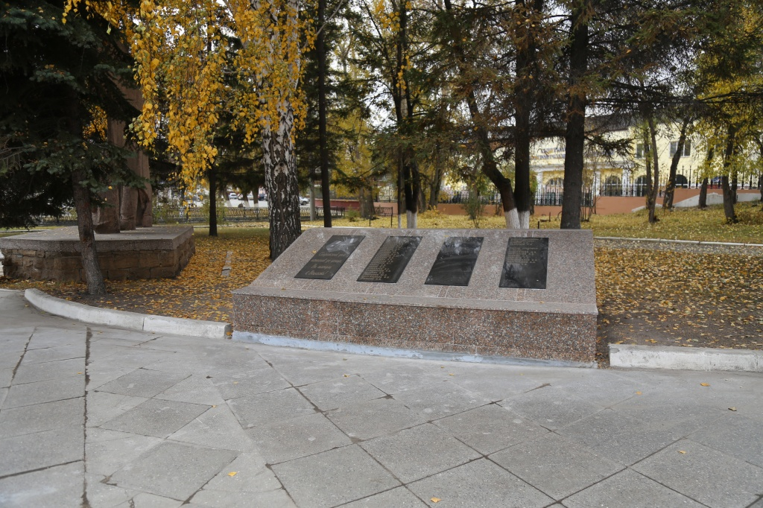
Никто не забыт, ничто не забыто

Slide 30
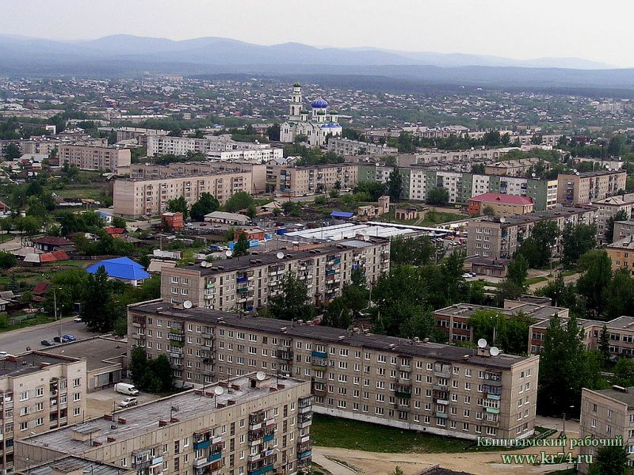
Прогулки по Кыштыму

Slide 31
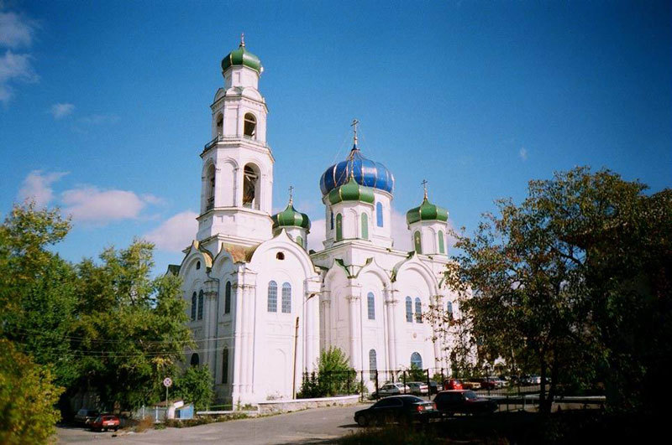
Храм Рождества Христова

Slide 32
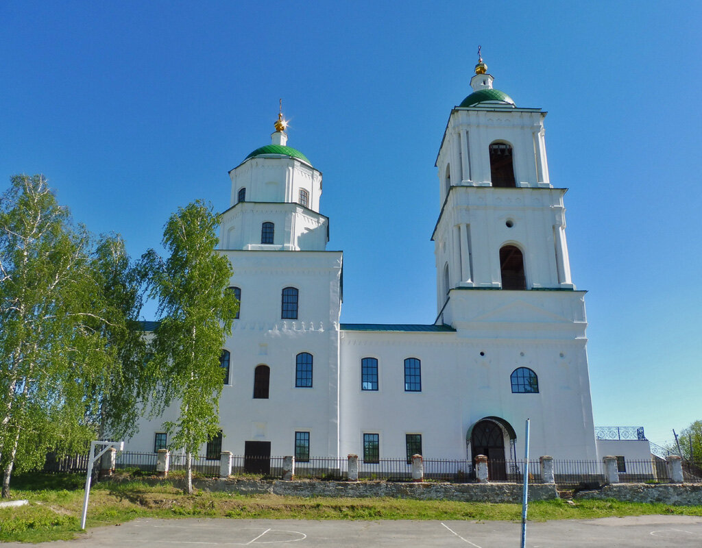
Храм Сошествия Святого Духа

Slide 33
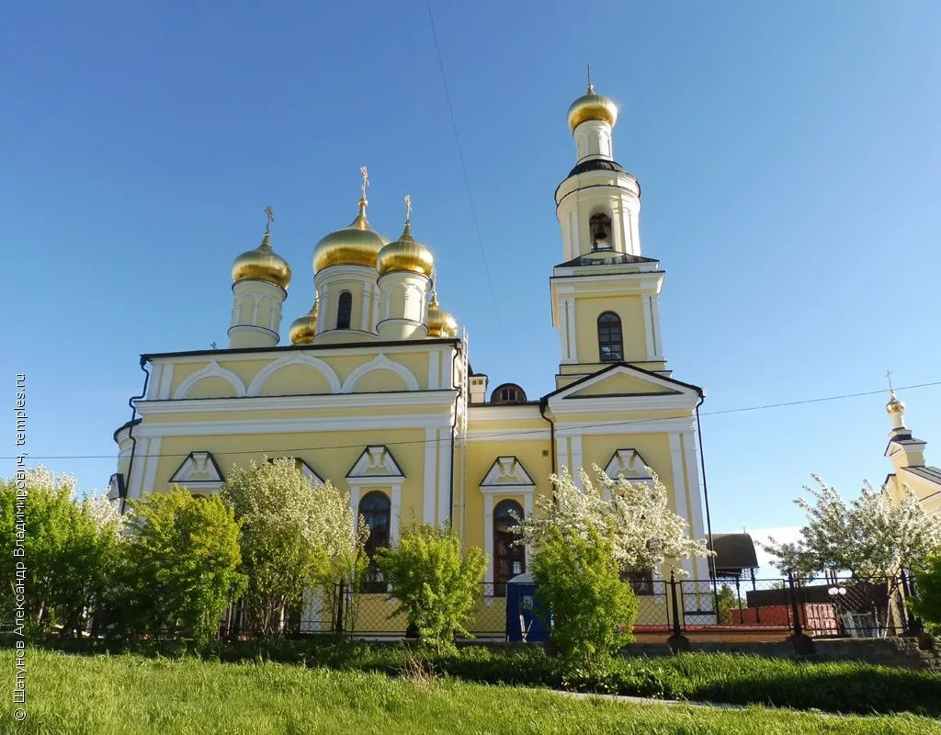
Храм Николая Чудотворца

Slide 34
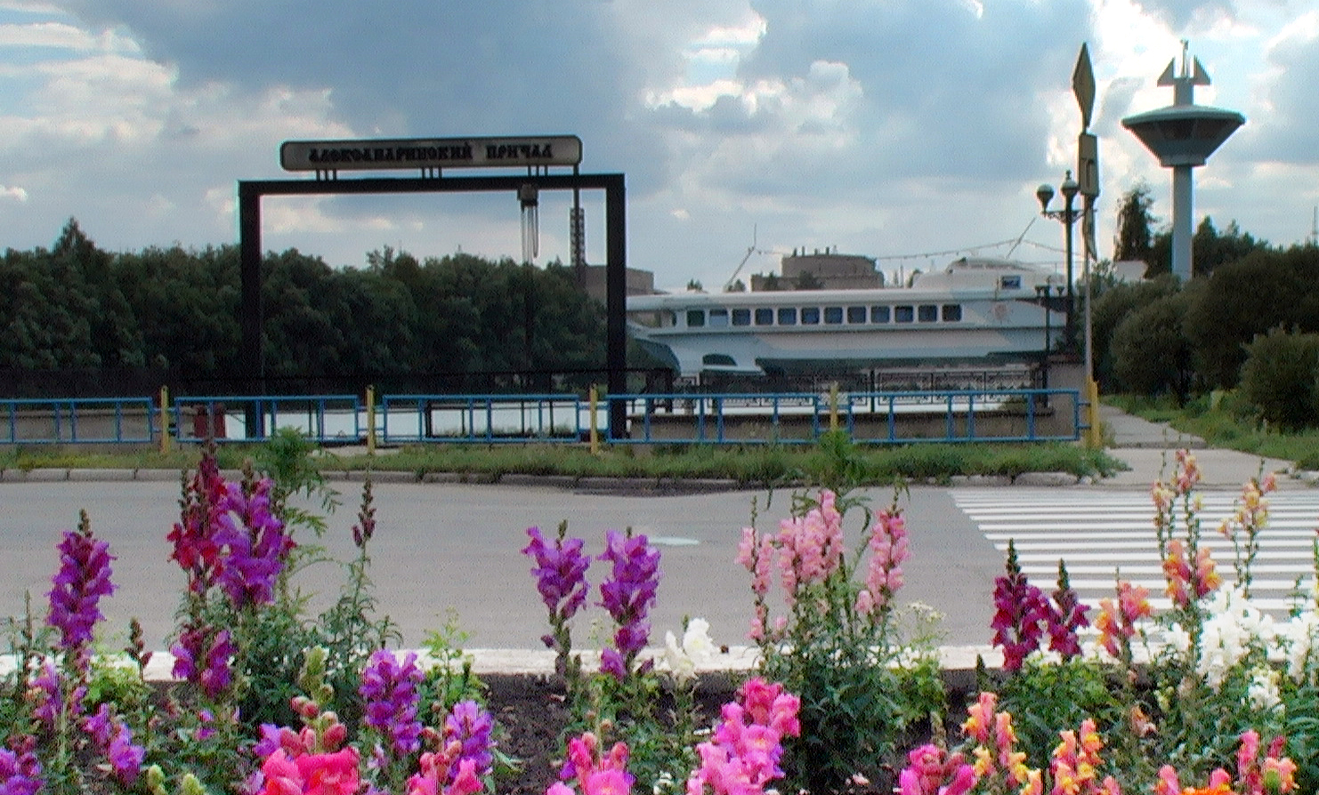
Набережная Нижнего Кыштыма

Slide 35
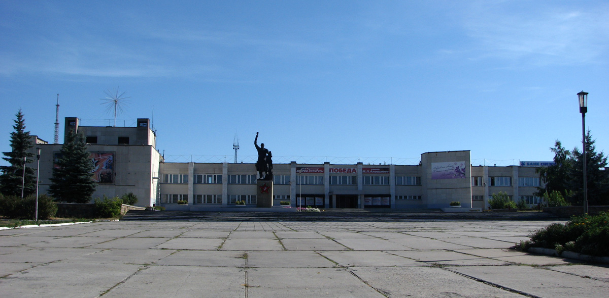
Дом культуры «Победа»

Slide 36
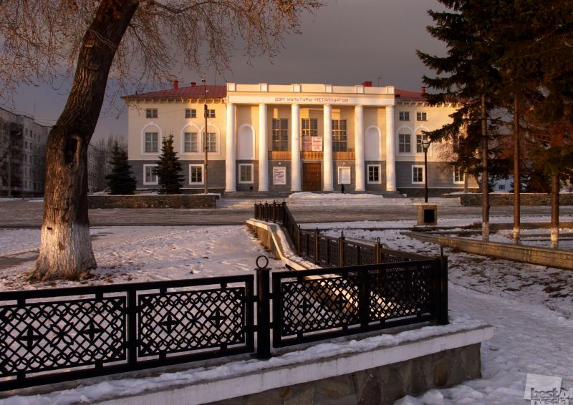
Дом культуры «Металлург»

Slide 37
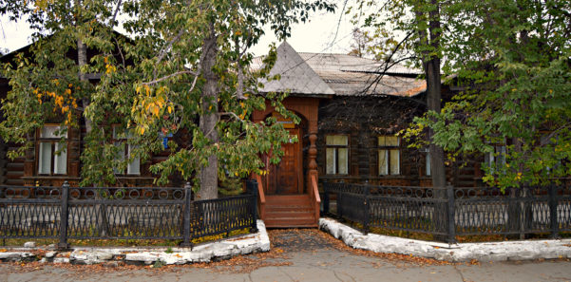
Дом семьи купца Дружинина

Slide 38
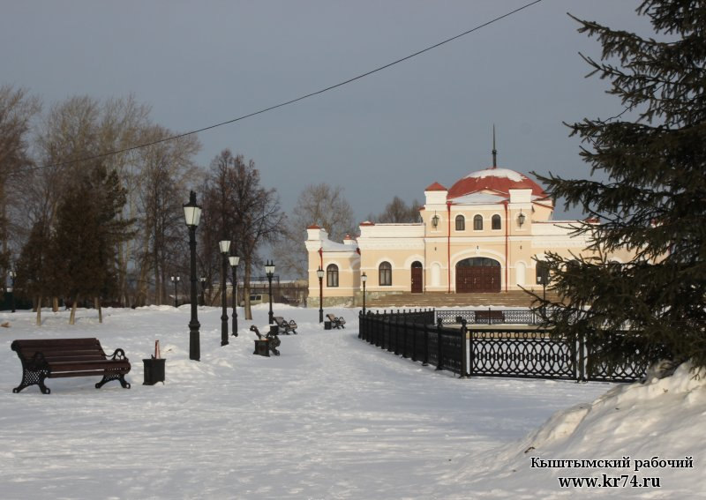
Набережная Кыштымсого пруда

Slide 39
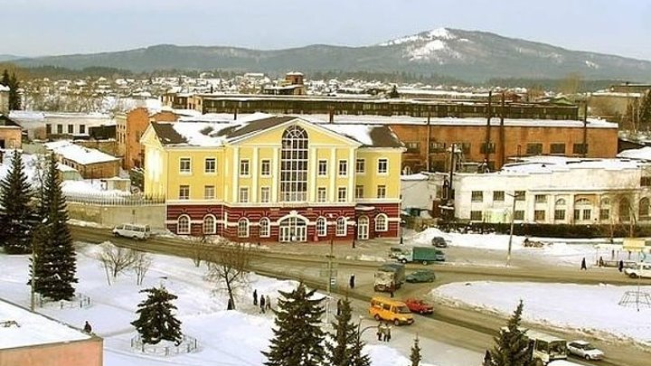
Центр города Кыштыма

Slide 40
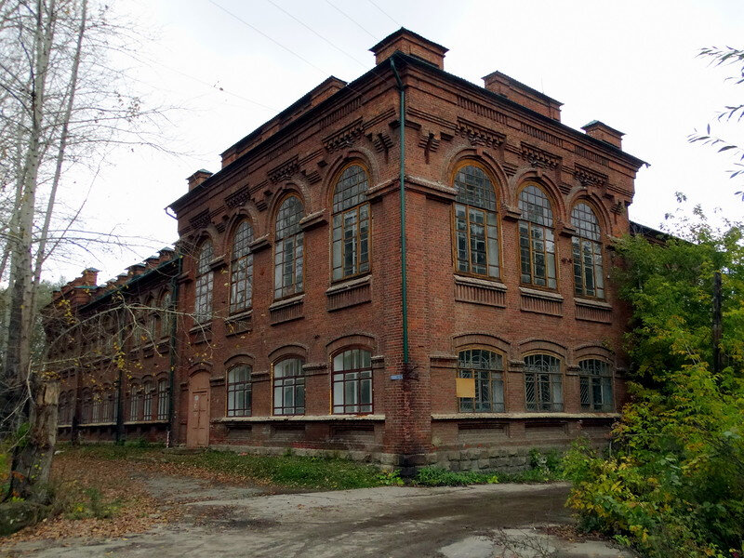
Женская гимназия 1907г.

Slide 41
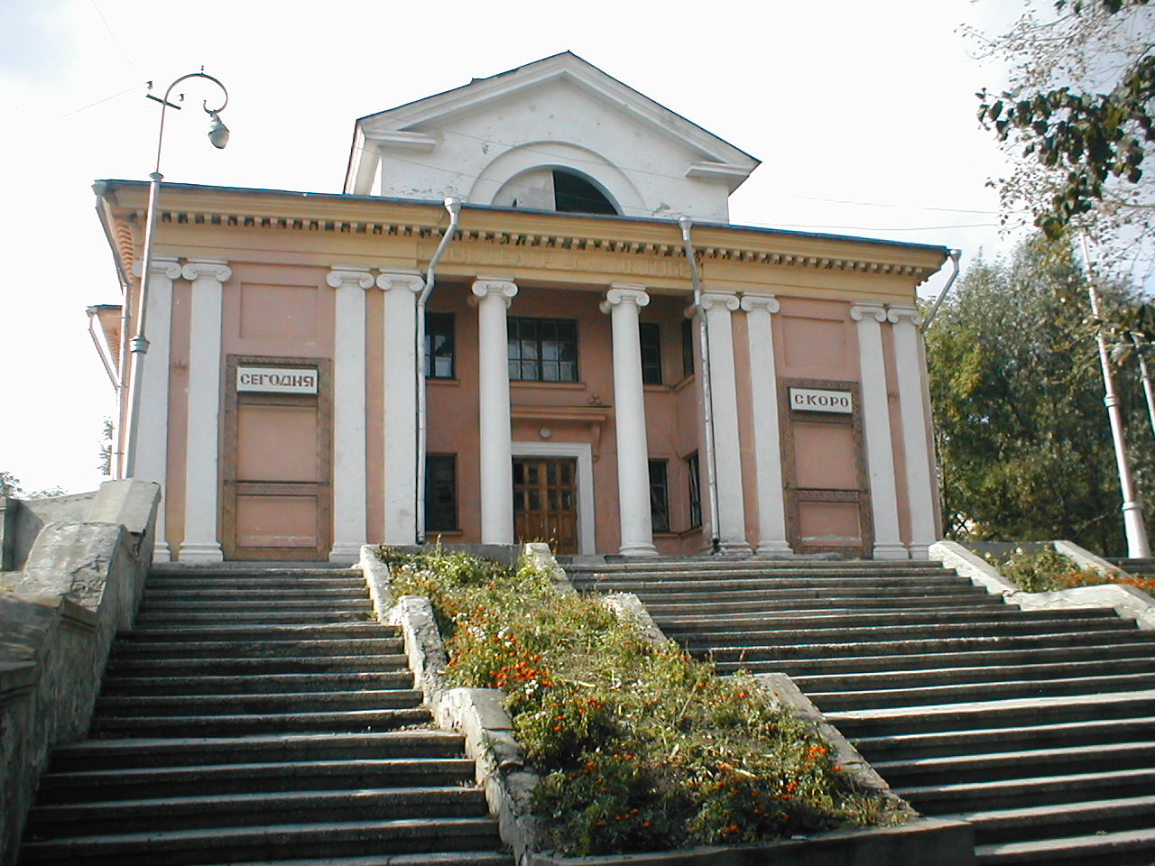
Кинотеатр «Октябрь»

Slide 42
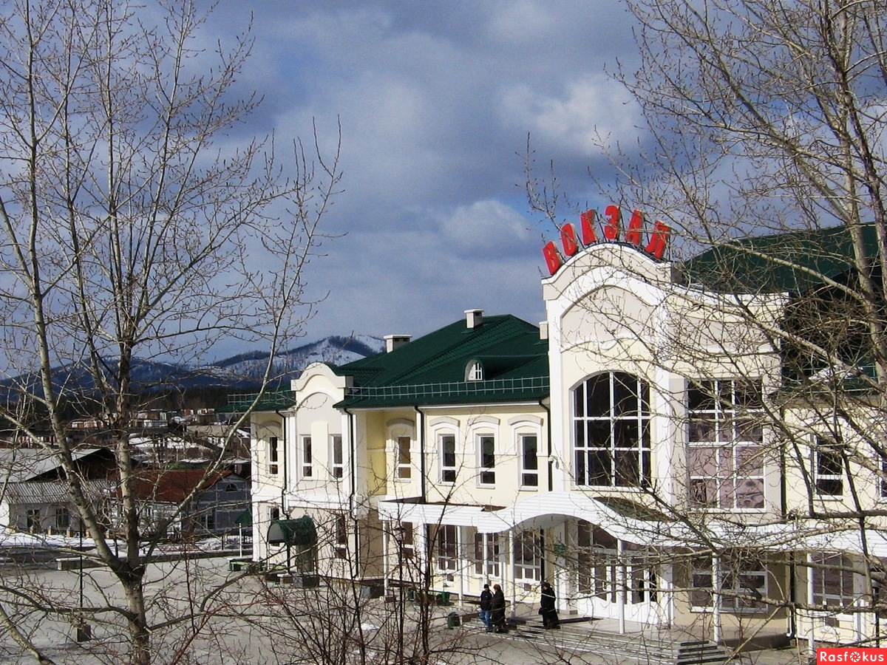
Вокзал

Slide 43
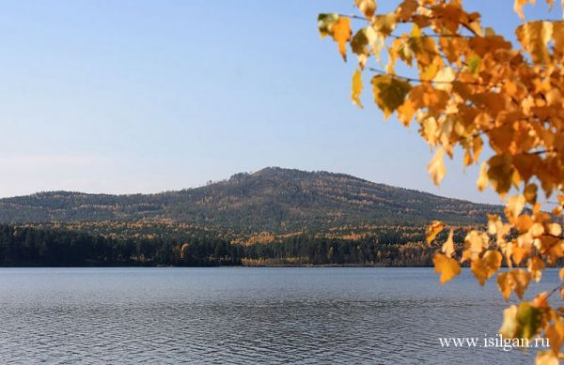
Гора Сугомак

Slide 44
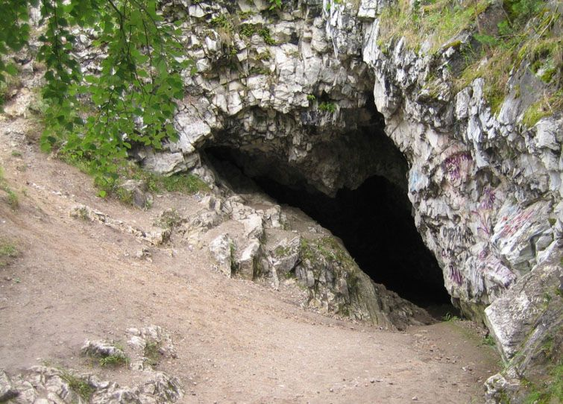
Пещера у подножия горы Сугомак

Slide 45
Благодарим за внимание!

